Slide 1
Website KSO
KSO website helpt bedrijven om te zien hoe duurzaam ze zijn en hoe ze kunnen verbeteren. Als bedrijven goed scoren, krijgen ze een certificaat. Dit laat zien dat ze milieuvriendelijk zijn en goed zijn voor de samenleving en de economie.

Slide 2
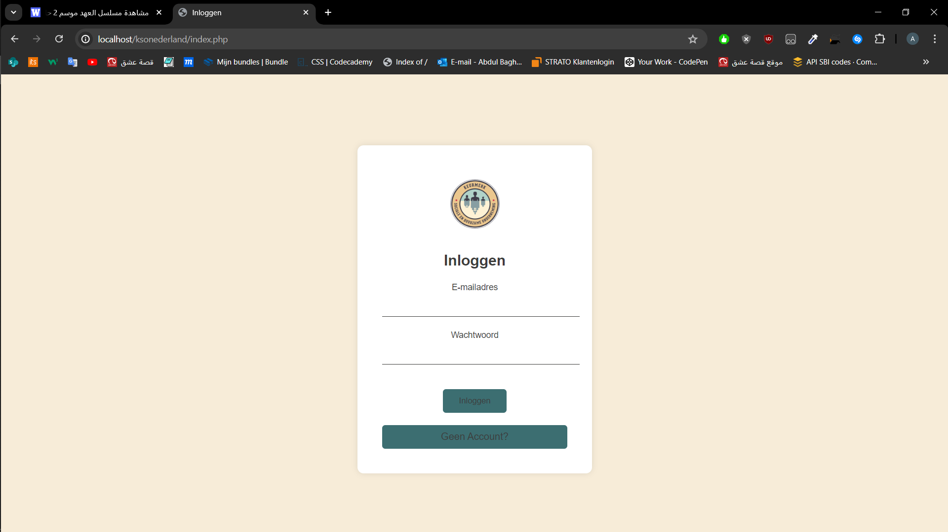
Inloggen
Gebruikers kunnen inloggen/beveiligd.
Admin kan inloggen ook beveiligd.

Slide 3
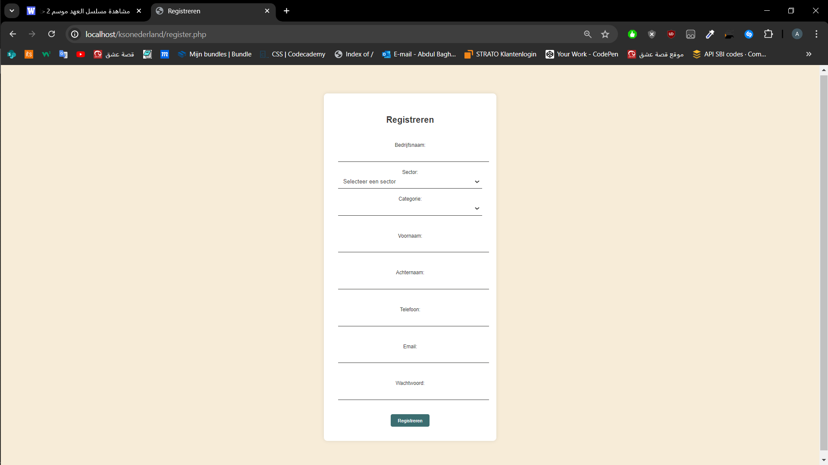
Registreren
Bedrijven kunnen registreren.
sbi codes eerste 3 cijfers.
bedrijven worden geactiveerd door de admin
1 jaar geldig.

Slide 4
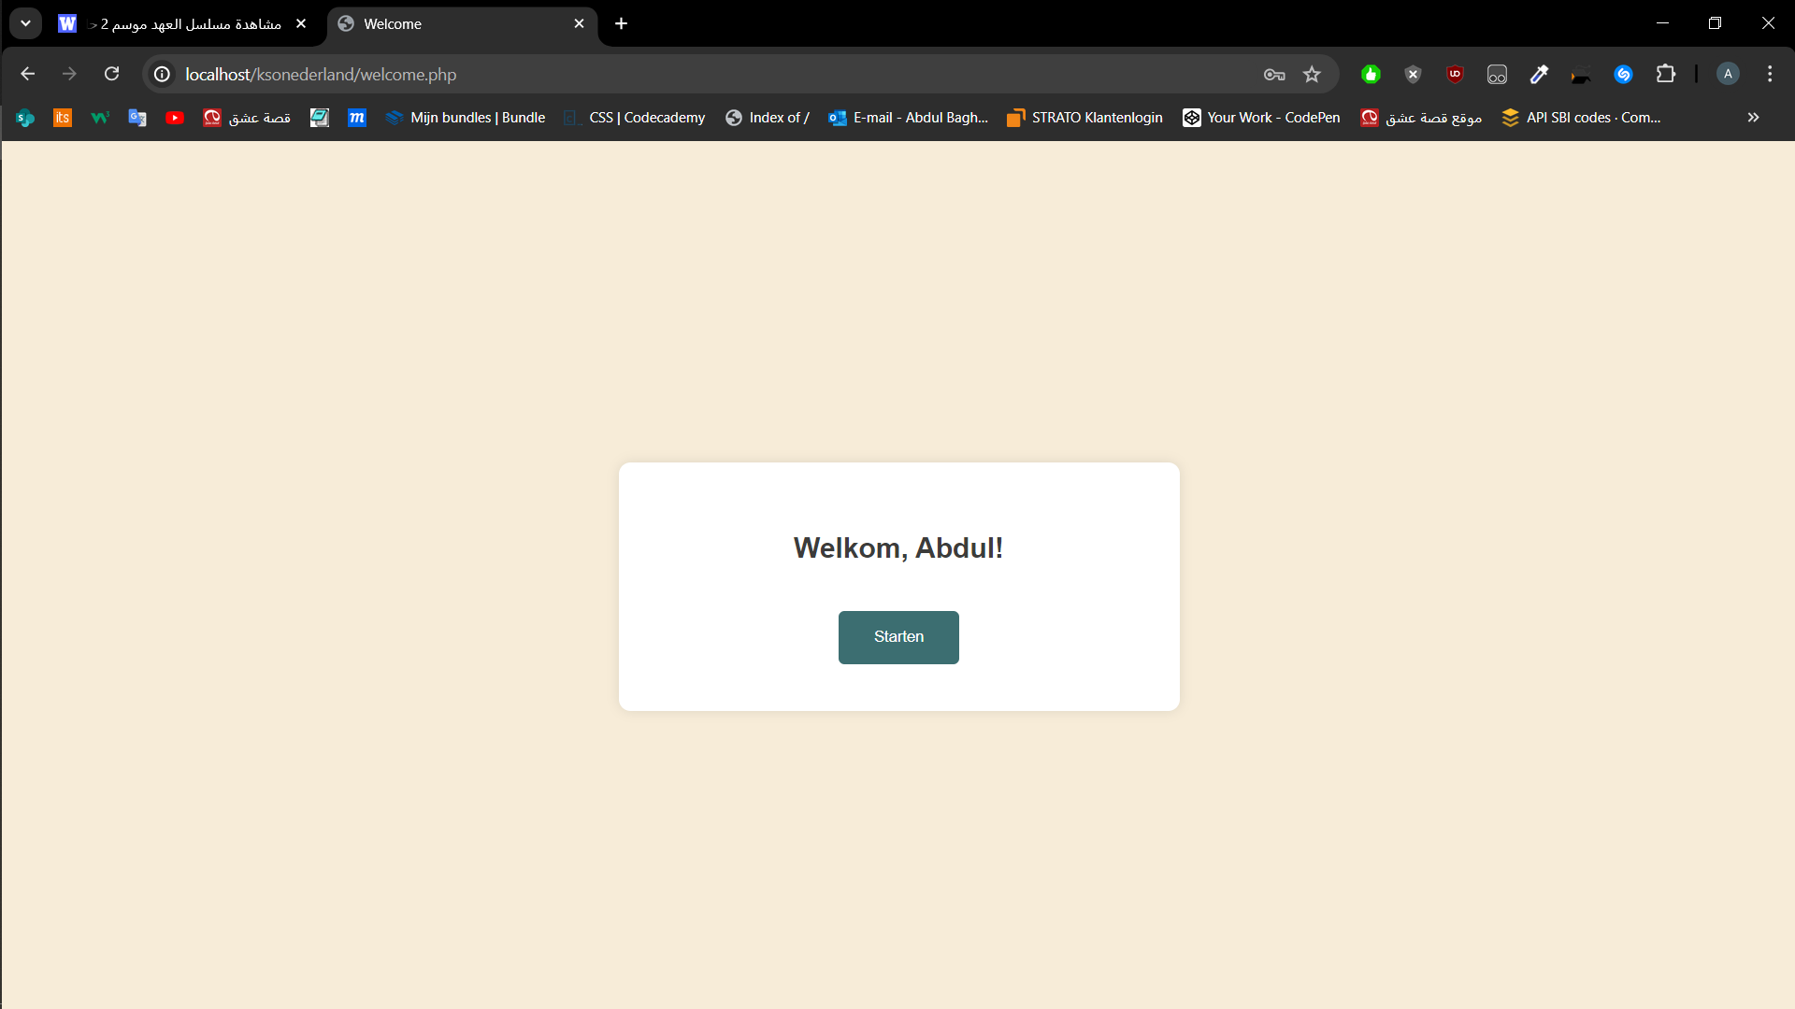
Welkom pagina
Welkom, naam word opgehaald uit database.

Slide 5
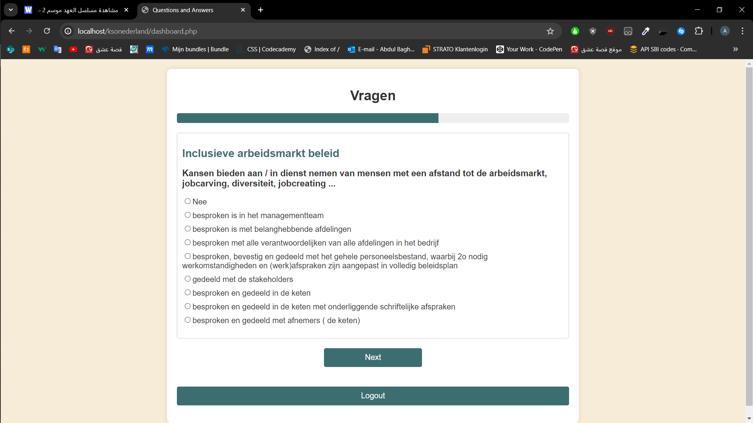
Vragen pagina
SBI-code is een indicator voor vervolgvragen.
Elke pijler een losse pagina met knop om door te gaan.
Extra pijler kan worden getoond als admin aanzet.
Bij verzenden een waarschuwing.
Na waarschuwing niet meer mogen aanpassen.
Schaal van hoe ver je bent met de vragen.

Slide 6
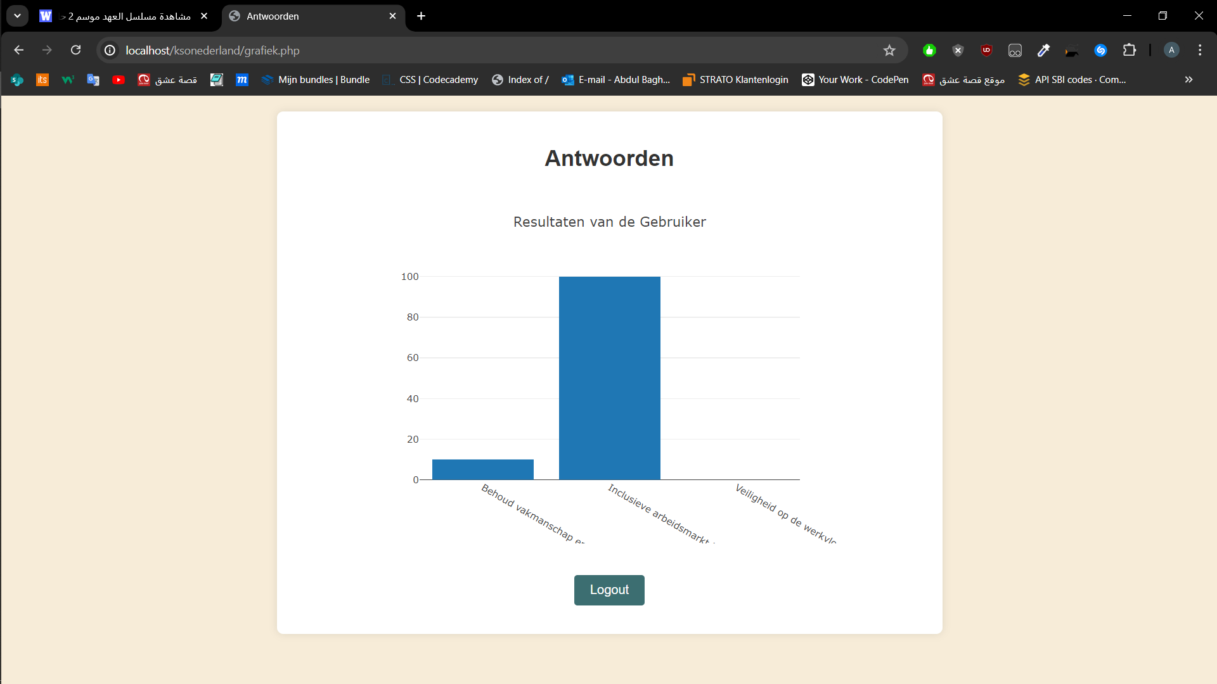
Resultaat pagina
grafiek met de score voor elke pijler.

Slide 7
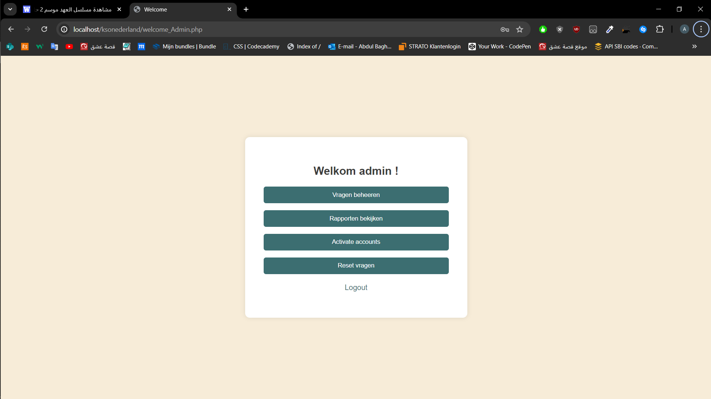
Admin pagina
Admin kan vraag toevoegen en aanpassen.
Admin kan rapport van een bedrijf zien.
Admin kan een account activeren en deactiveren.
Admin kan de vraag formulier reseten voor een bedrijf.

